Slide 1

ایران
آمریکا
هردو
دو کشور آمریکا و ایران را با هم مقایسه کنید و تفاوت ها و شباهت های آن ها را در نمودار قرار دهید
موزه
۲۰۲۰
۲۰۲۰
کانادا
فارسی
البرز
آمریکا
31
استان
واشنگتن دی سی
تهران
آسیا
مجسمه آزادی
پاکستان
میدان آزادی
50 ایالت
Notes:
دو کشور آمریکا و ایران را با هم مقایسه کنید و تفاوت ها و شباهت های آن ها را در نمودار قرار دهید.

Slide 2
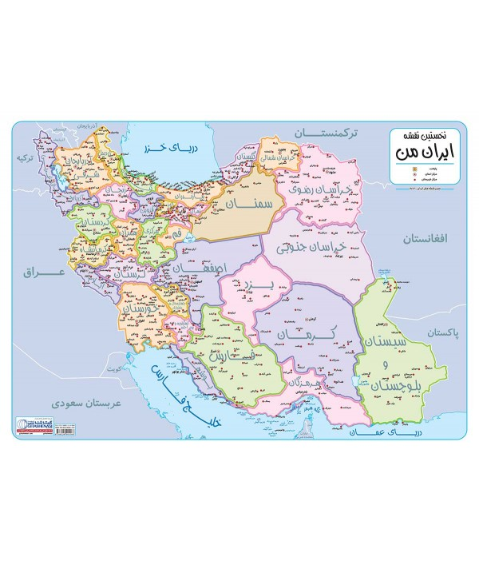
کار خانه
با خانواده خود در باره ایران گفت و گو کنید واز آن ها بخواهید تا به پرسش های زیر جواب بدهند :
آیا به ایران سفر کرده اند ؟ چرا ؟
به کدام استان و کدام شهر سفر کرده اند ؟ چرا ؟
کدام جاهای دیدنی ایران را رفته اند ؟
چه ره آوردی / سوغاتی برای دوستان و آشنایان آورده اند ؟
چه خاطره ای از سفر به ایران دارند ؟

